Slide 1
Комунальний вищий навчальний заклад
«Вінницька академія неперервної освіти»
Лабораторія біології і екології
Школа неперервного професійного зростання вчителів біології
Біологія. 6 клас
Тема уроку: Суцвіття, їх різноманітність і біологічне значення
Учасник школи, вчитель біології
Комунального закладу
“Навчально-виховний комплекс І-ІІІ ступенів “ліцей-школа” Козятинської міської ради Вінницької області
Новаківська Оксана Олексіївна

Slide 2
Завдання для учнів:
- ознайомитись з поняттям суцвіття;
- ознайомитись з різноманітністю суцвіть;
- ознайомитись з функціями суцвіть.

Slide 3
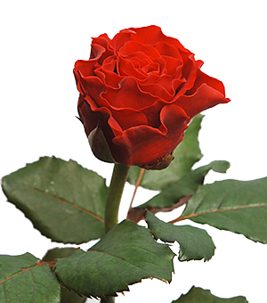
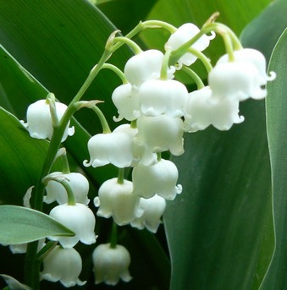
Проблемне запитання:
Як ви гадаєте, чому у троянди одна квітка, а у конвалії багато дрібних квіток, які зібрані у групи?
Яке це має значення в житті рослин?

Slide 4
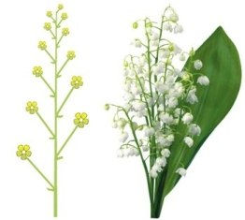
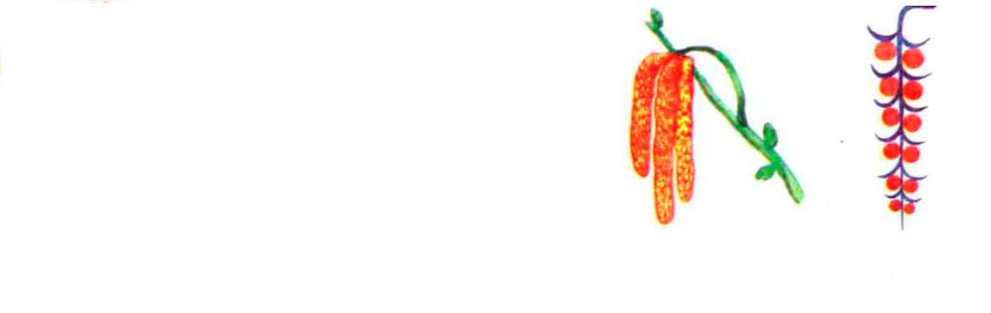

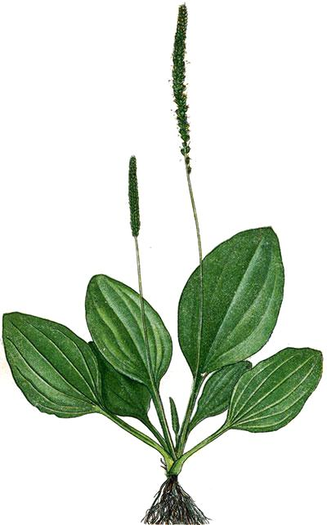
Прості суцвіття
Китиця
Сережка
Колос

Slide 5
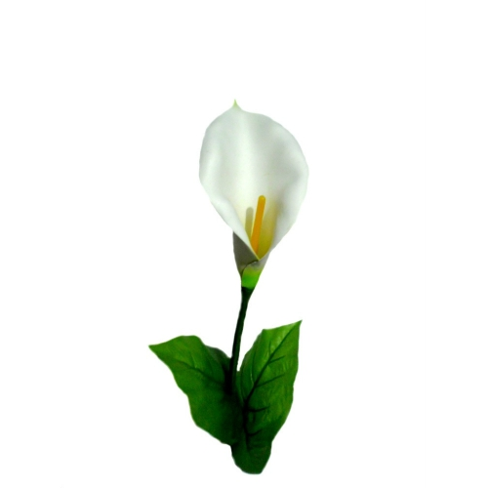
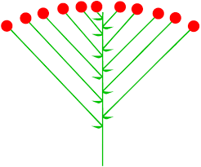
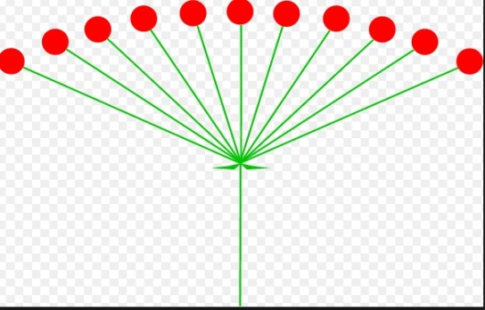
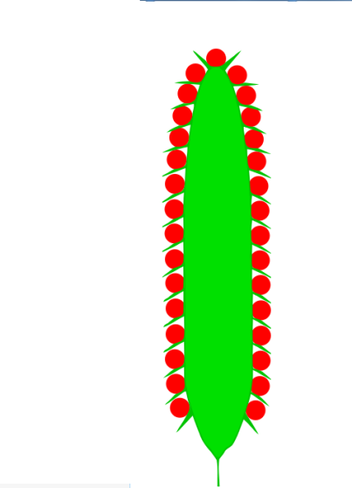
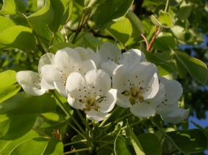
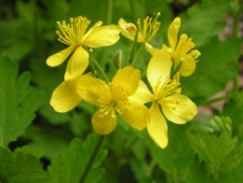
Прості суцвіття
Початок
Щиток
Зонтик

Slide 6

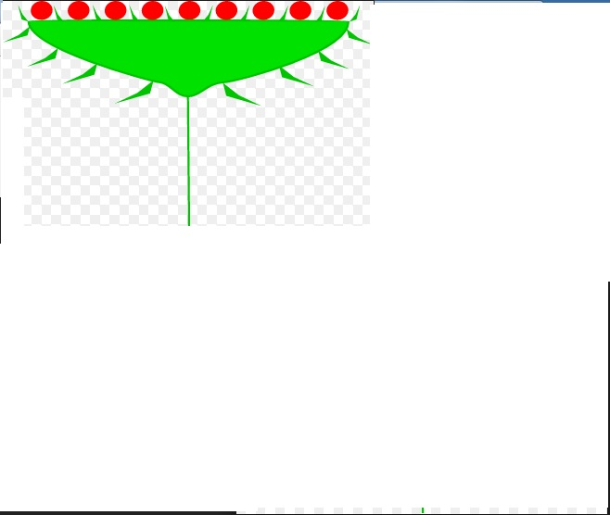
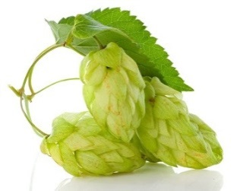
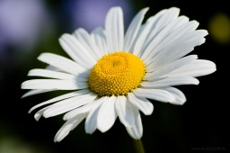
Прості суцвіття
Головка
Кошик

Slide 7
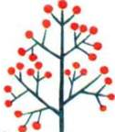
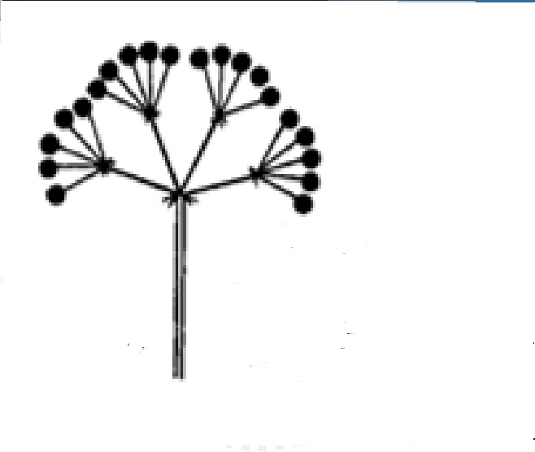
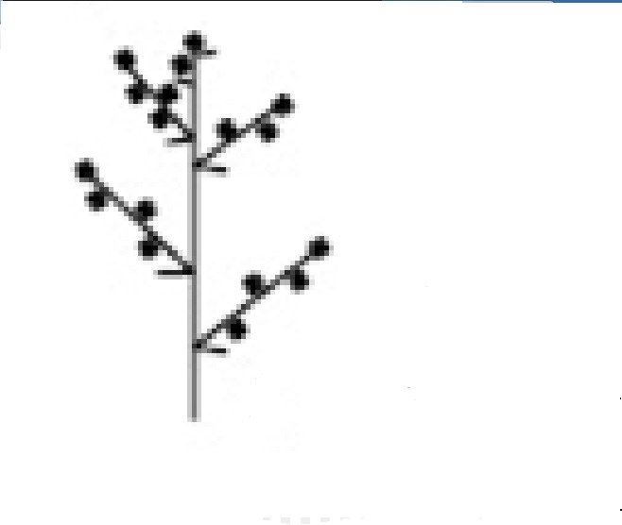
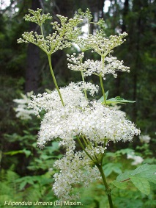
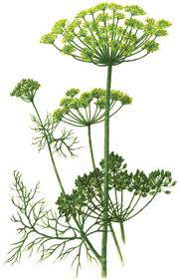
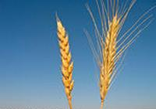
Складні суцвіття
Волоть
Складний зонтик
Складний
колос

Slide 8
Вид суцвіття | Довжина осі суцвіття | Потовщення осі суцвіття | Довжина квітконіжок
Китиця
Сережка
Колос
Початок
Щиток
Зонтик
Головка
Кошик

Slide 9
Домашнє завдання:
Опрацювати відповідний параграф підручника;
Відповісти на запитання після параграфа;
Підготувати повідомлення «Суцвіття їх різноманітність та біологічне значення»

Slide 10
Література:
Біологія: підруч. для 6 кл. загальноосвіт.навч.закл. / І.Ю. Костіков та ін. – К.: Видавничий дім «Освіта», 2014 – 256с.
Біологія: навч.посібник/А.О.Слоюсарев, О.В.Самсонов, В.М. Мухін та ін; За ред. та пер. з рос. В.О. Мотузного. – К.: Вища школа, 1995 - 607 с.
Біологія: навч.посібник/Т.Л.Богданова, О.В. Денисьєвський та ін; За ред. К.М.Ситника – К.: Наукова думка, 1998 - 682 с.
Біологія: Довідник школяра та студента. – Донецьк: ТОВ З-13 ВКФ «БАО», 2008 - 688 с.

